Slide 1

Databus & ETL
Иван Каблучков - инфраструктура и настройка ПО, ETL механизм
Илья Богданов - разработка и настройка ПО, Шина Данных и ETL механизм
Дмитрий Носов - архитектурные решения

Slide 2
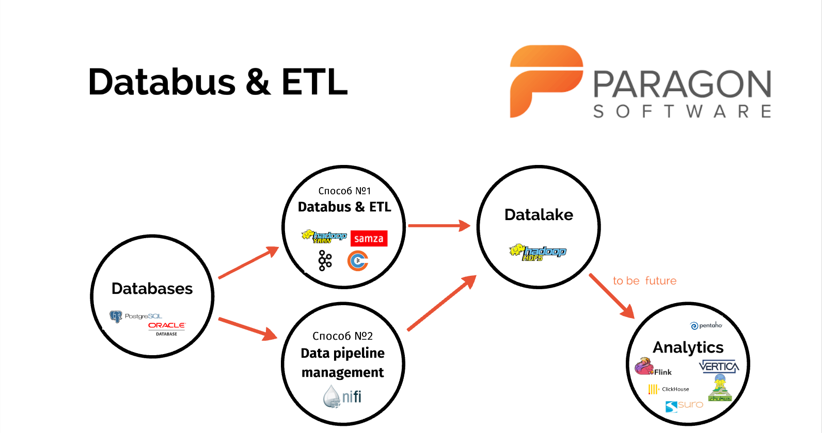

Slide 3
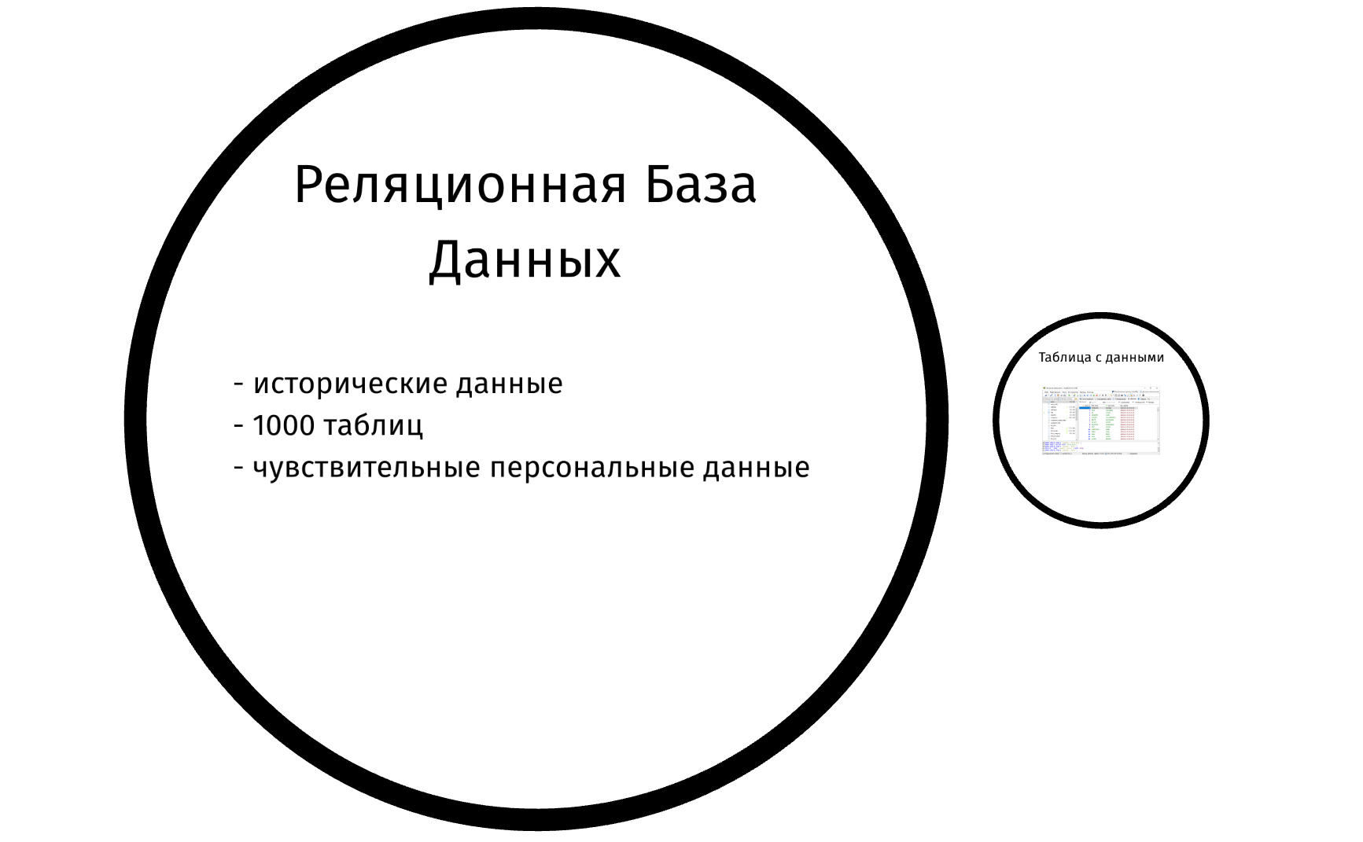

Slide 4
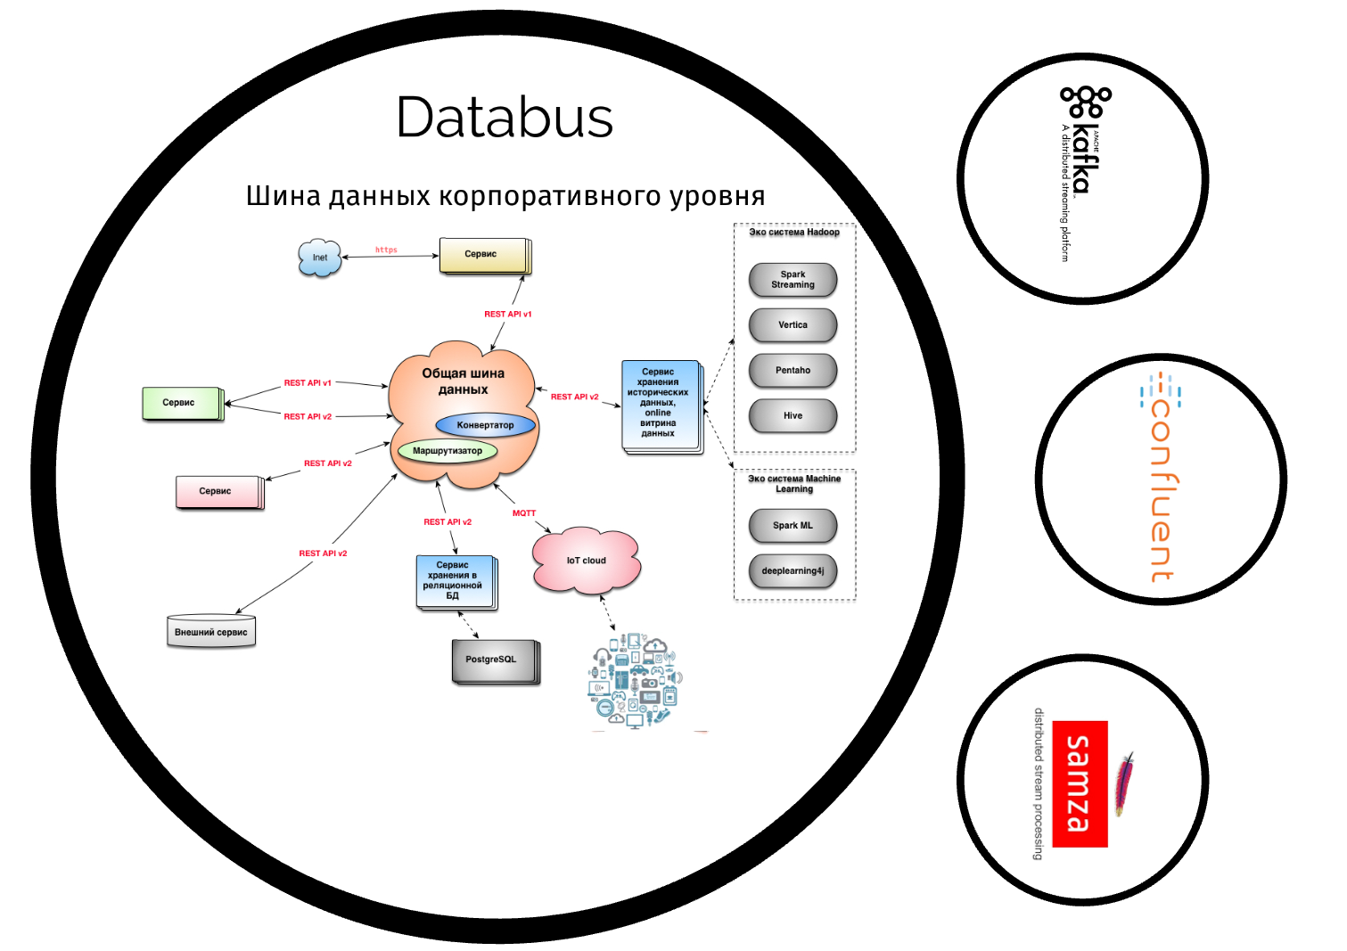

Slide 5

Комплекс ПО для ESB

Slide 6
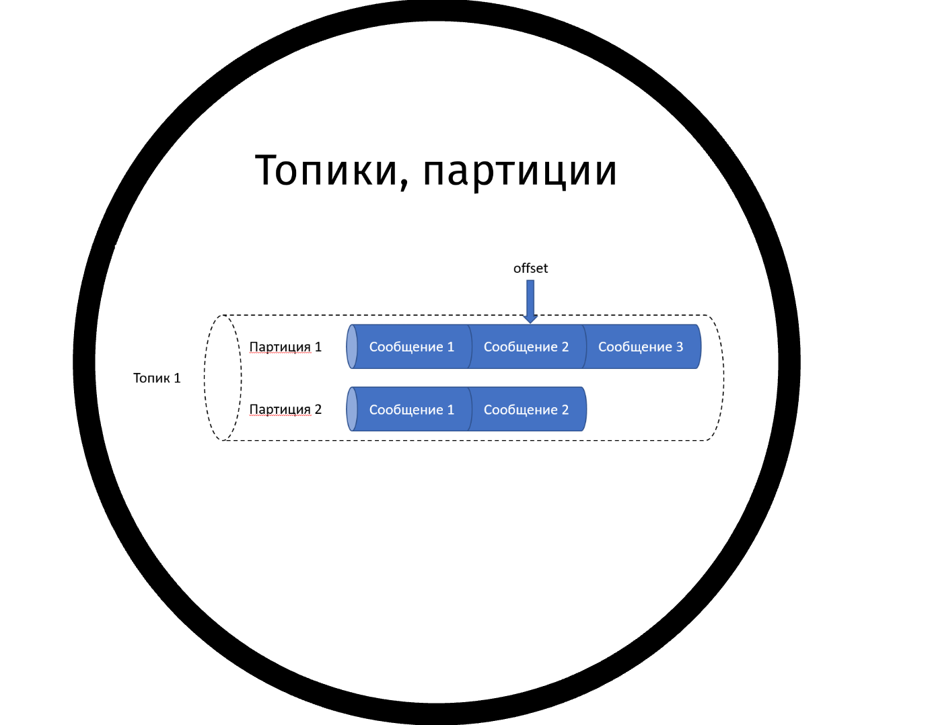

Slide 7
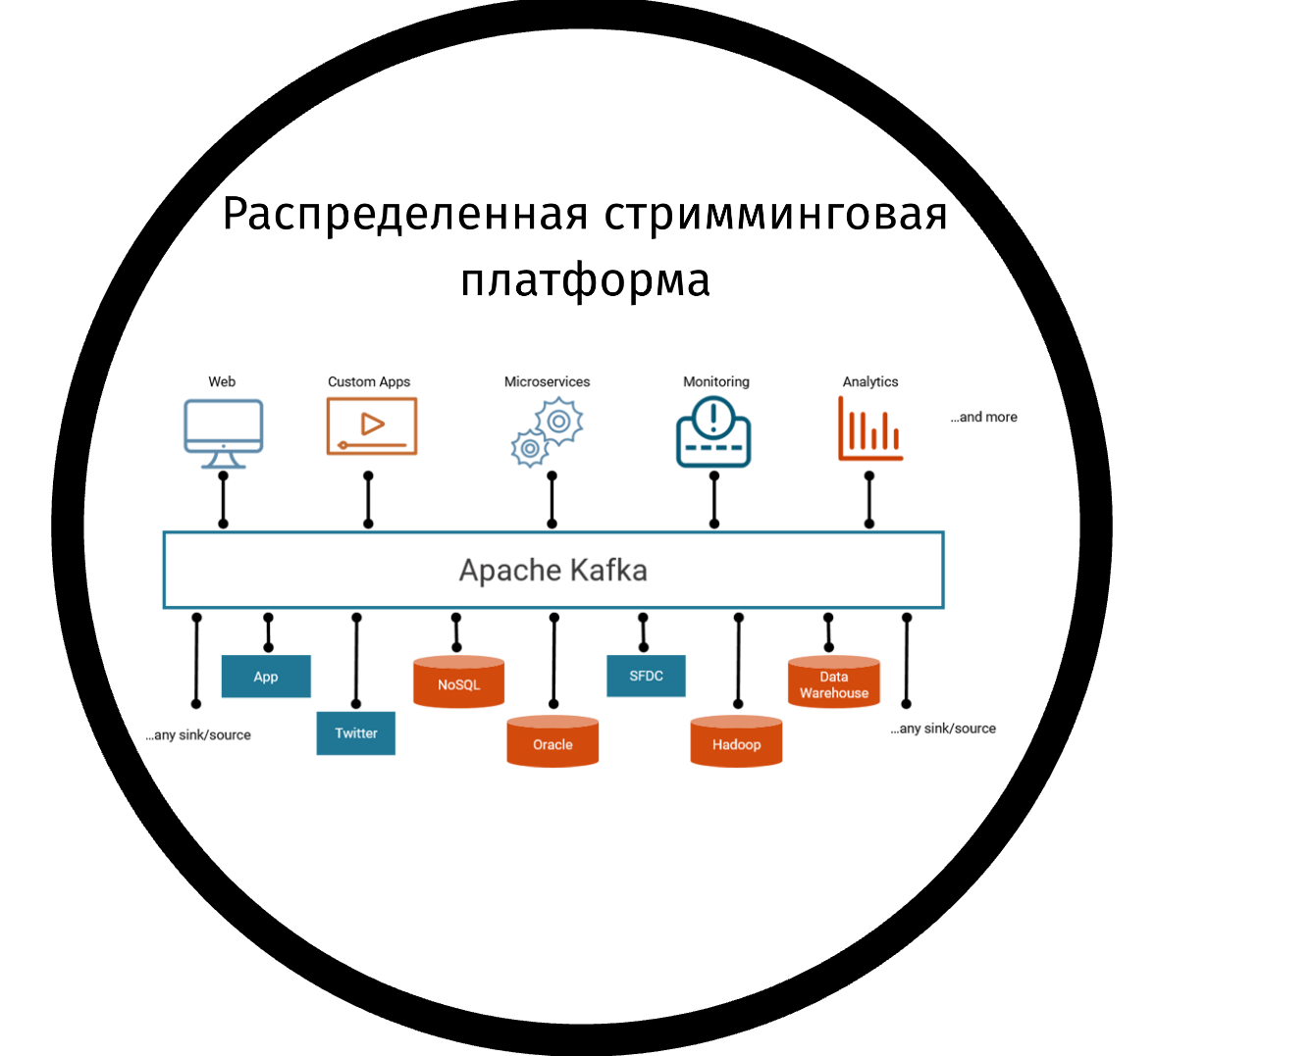

Slide 8
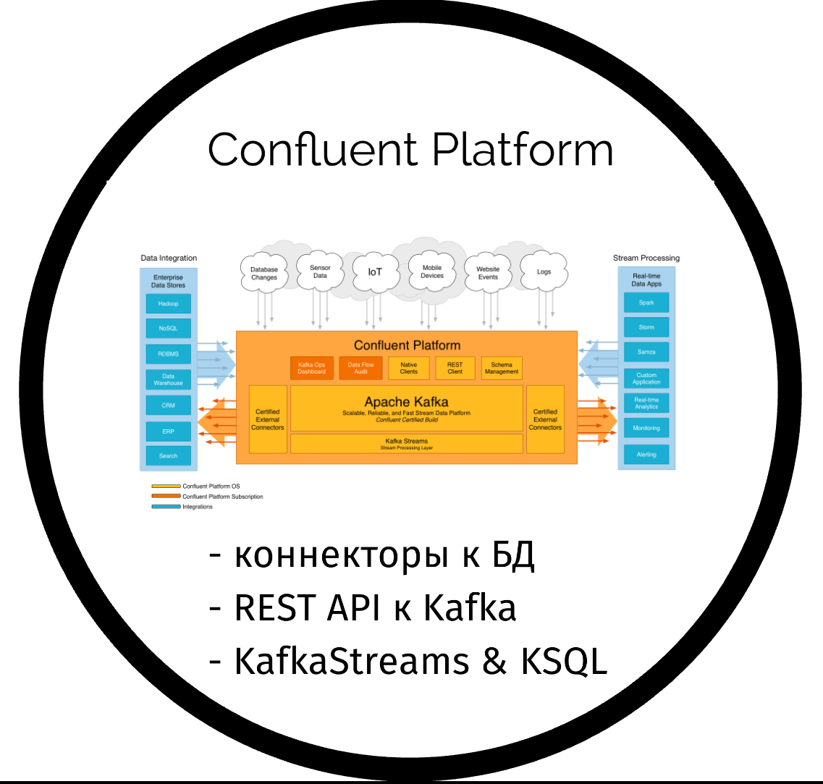

Slide 9
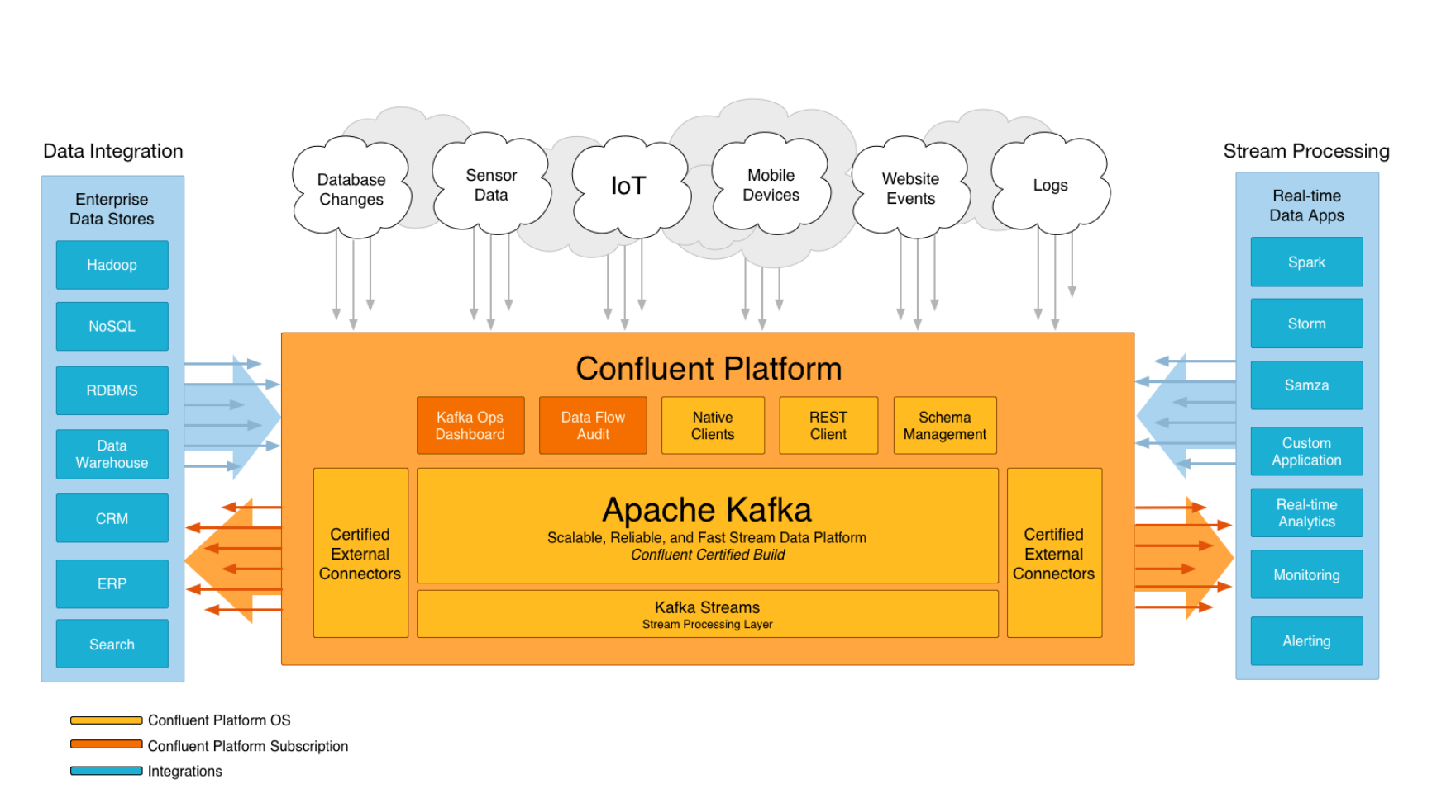

Slide 10
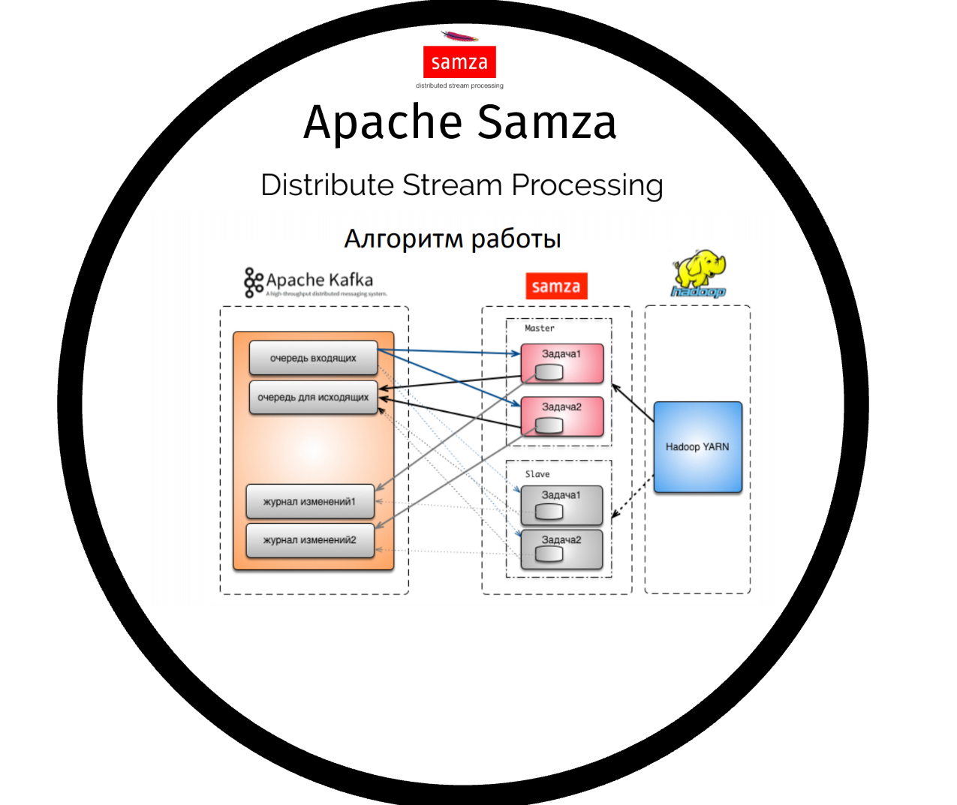

Slide 11
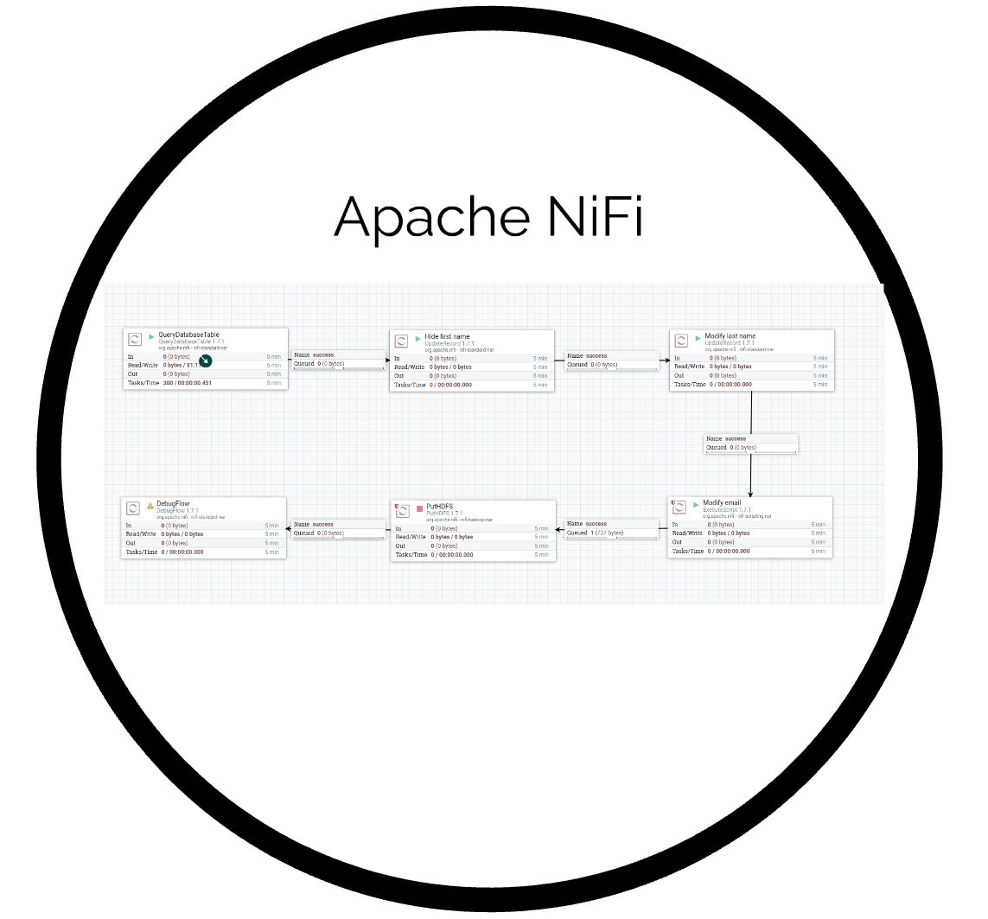

Slide 12
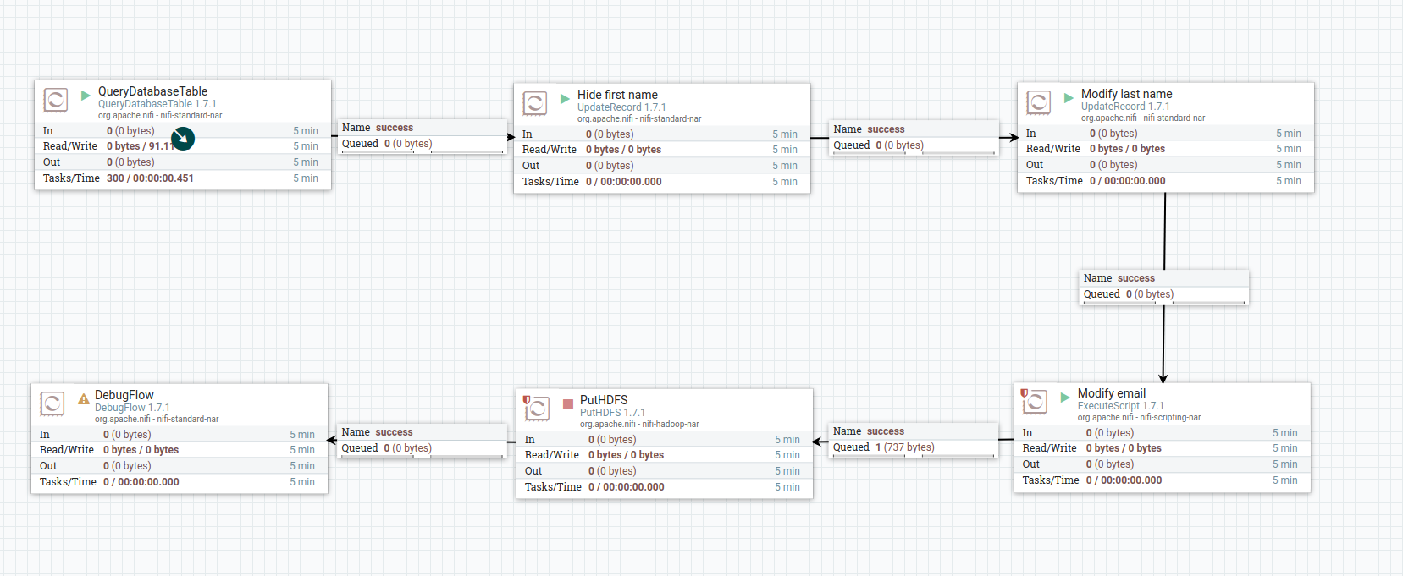

Slide 13
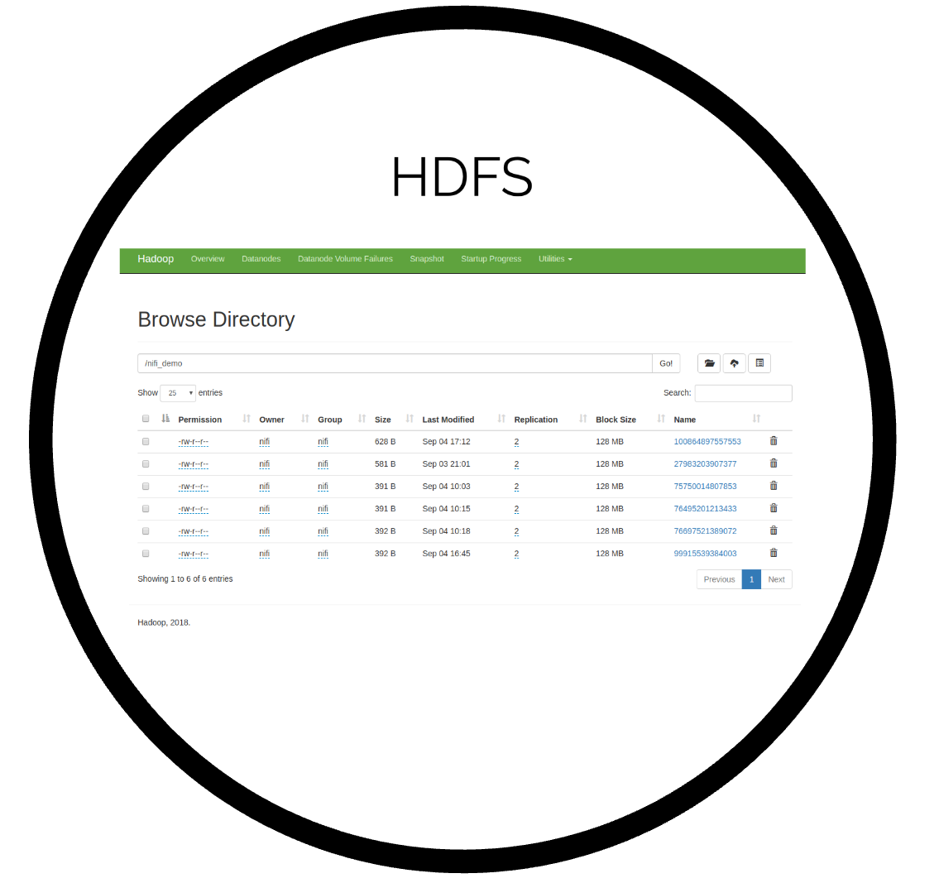

Slide 14
